Slide 1
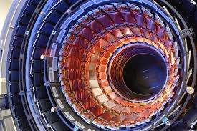
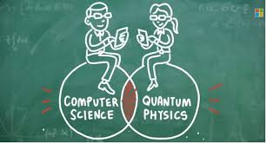
量子计算方向简介
物理学院 16级 王玉

Slide 2
基本概况
量子计算领域量子计算理论研究和物理实现
理论研究方向：量子加密，量子搜索，量子模拟，量子退火
物理实现（研究平台）：超导电路，离子阱，光晶格，量子点，CQED，NMRQC…
基本知识：量子力学
对应的理论方向（密码学、信息学、量子多体、群论、数据库等）
对应的实验方向（原子分子光学，凝聚态物理，量子统计，原子核物理等）

Slide 3
Basic questions
What is ‘quantum’
Superposition
Entanglement
Interference
Why quantum computation?
Challenges above a certain size and complexity
Scales exponentially
What is our goal?
More qubits (Entanglement and independent manipulation)
Lower error rates
What is the barrier
Theoretical: definition(formula) of entanglement, better algorithm
Experimental: reduce noise, better technique

Slide 4
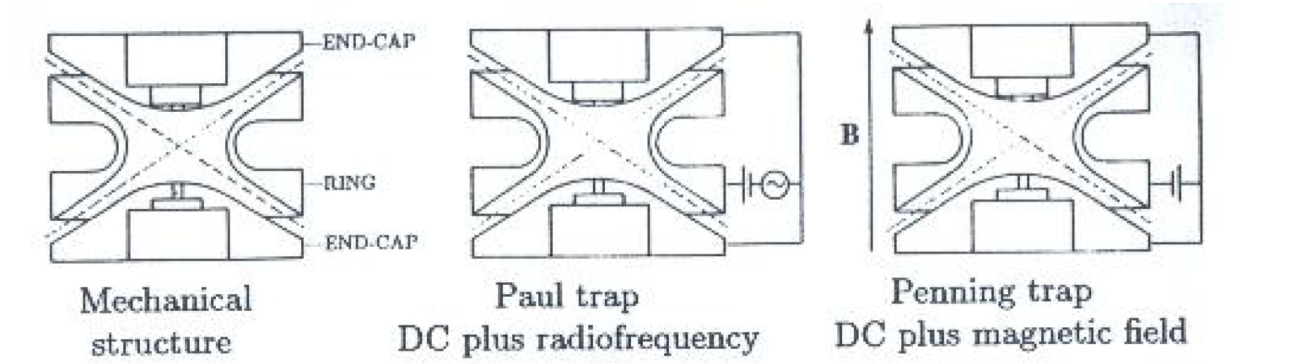
Ion trap
Motivation: to trap ions or electrically charged particles in a well defined region in space
Earnshaw’s theorem: it is not possible to keep an electrically charged particle fixed in space using solely static electric fields.
•AC voltage: the Paul trap
•DC B field + DC voltage : the Penning trap

Slide 5
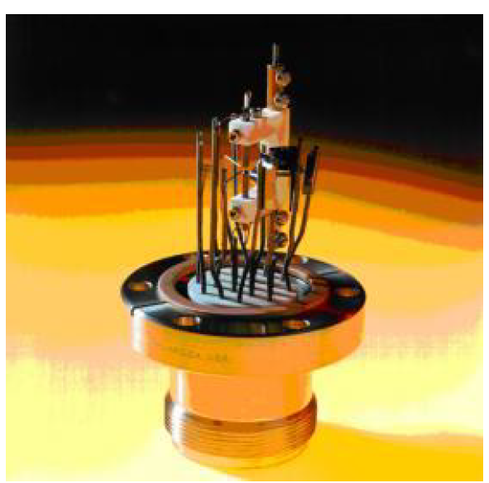
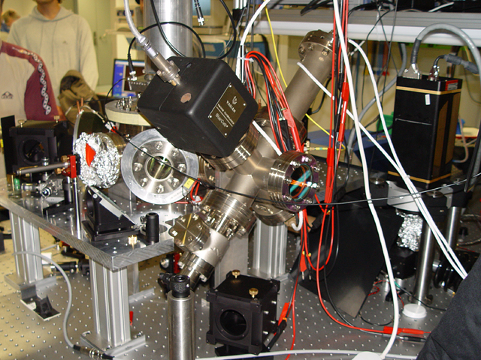
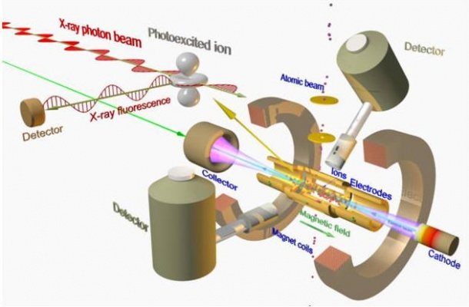

Slide 6
抓离子的背后…
真空技术&低温技术&机械加工
激光技术：锁频，锁相，反馈，光纤，声光&电光调制…
微纳加工技术：舍身为国造芯片…
电子电路控制：微波调控，谐振腔，FPGA，DDS…
光路控制：高分辨率物镜设计，像差矫正，光路调节与设计…
数据收集与处理：离子运动模拟，图像处理，Labview…

Slide 7
有趣的方面
有前景也有钱景
丰富多彩的实验技术
奇思妙想的理论方案
团队协作

Slide 8
能力需求
先修知识：量子力学
做实验的同学：电子电路的相关知识，光学相关知识（反正也都不够用）
做理论的同学：关于信息和计算相关知识
编程：python & mathematica & matlab & labview

Slide 9
入行红利与风险
红利：
国家现在给钱很多， 业内给钱也很多
能够积累AMO&CM方面的基础知识，学习相关理论知识和实验技能，从而便于顺利转行？？？
拥有电路&光路设计，精密加工&调节&测量&的技能，便于混迹于工业界
训练编程能力，可以转行cs&ee
有一种自己在参与国家“战略武器”研制的错觉

Slide 10
入行红利与风险
风险：
一般实验组比较大，有可能会陷入一个小方向和技术细节而看不到大的物理图像
实验周期比较长（尤其是初始搭建阶段），本科发文章不太常见，发一作基本非常罕见…
设备和耗材的购置特别容易受到外交关系&政治局势的影响，不太方便把握实验的节奏

Slide 11
出国前景
做实验的可以说申请结果都非常不错（毕竟热点方向需要大量砖工）
强推=你确实参与了一部分工作，展现了你的思考和动手能力
相关的研究组非常多，各个方向、各种方案、各个排名层次的都有

Slide 12
我所知的相关教师
北大物院：何琼毅老师（理论：量子纠缠） 张熙博老师（冷原子，FQH）
北大信科：陈徐宗老师（冷原子，原子钟）陈景标（主动光频原子钟）
清华叉院：段路明（离子阱）孙麓岩（超导量子计算） 金奇奂（离子阱）

Slide 13
选课推荐
（秋季）
《高等量子力学》
《群论》
《量子多体》
（春季）
《量子信息导论》何琼毅
《低温与真空技术导论》林熙
《冷原子实验方法与技术》张熙博
《实验原子物理学进展》（信科）陈徐宗

